Slide 1


김민철 배승우 조재훈

Slide 2
01
개발 동기

Slide 3
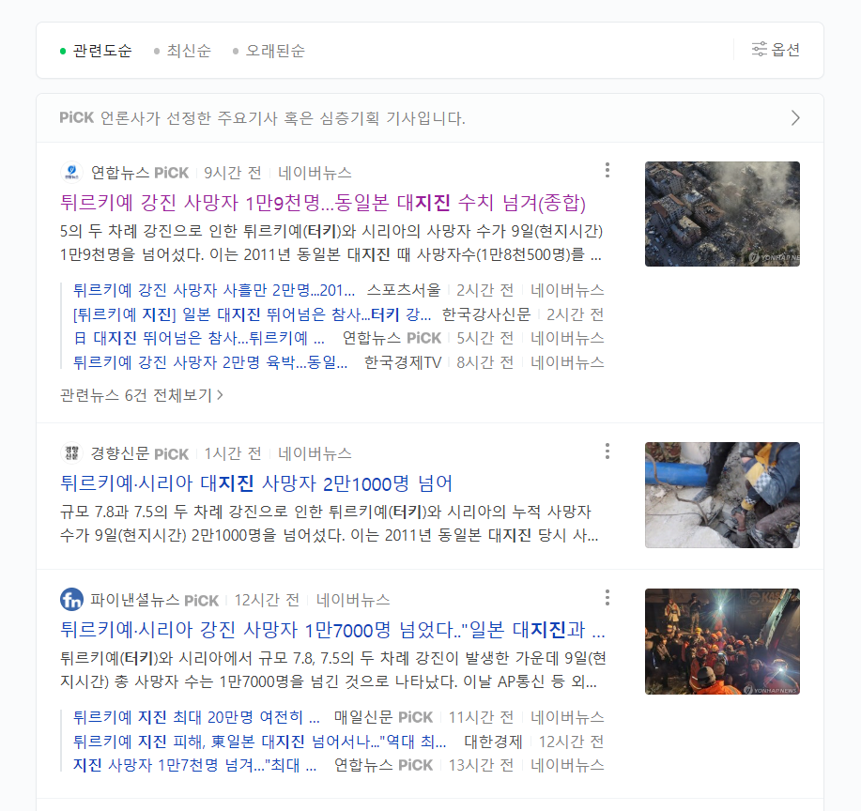
개발 동기

Slide 4
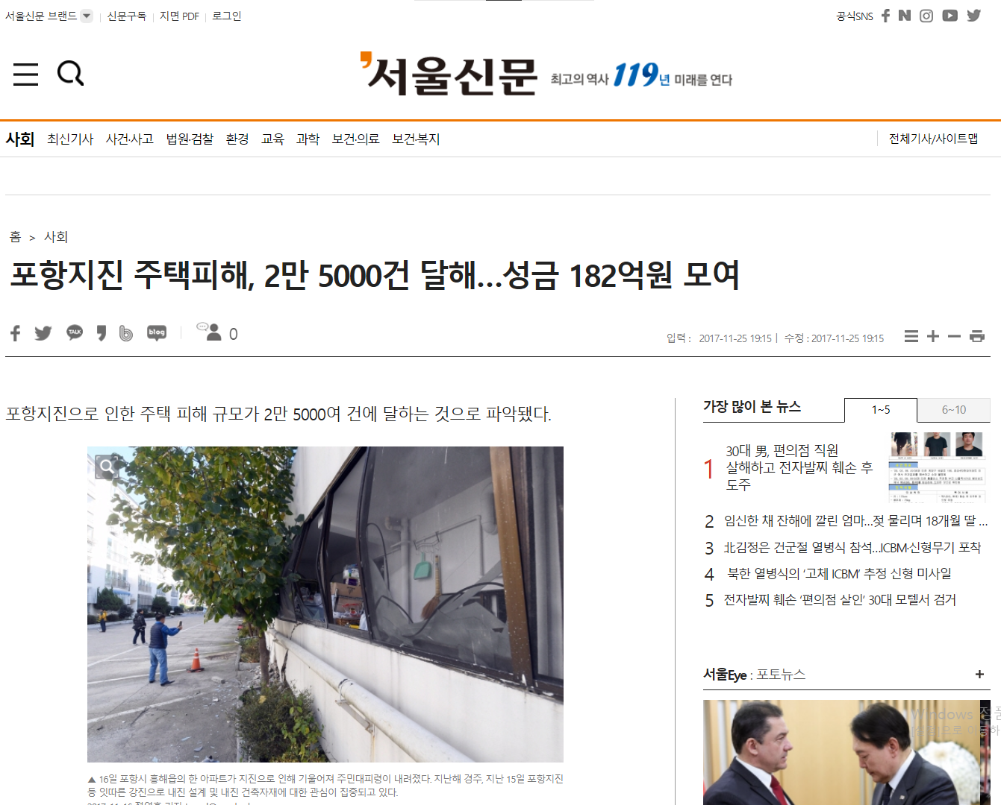
개발 동기

Slide 5
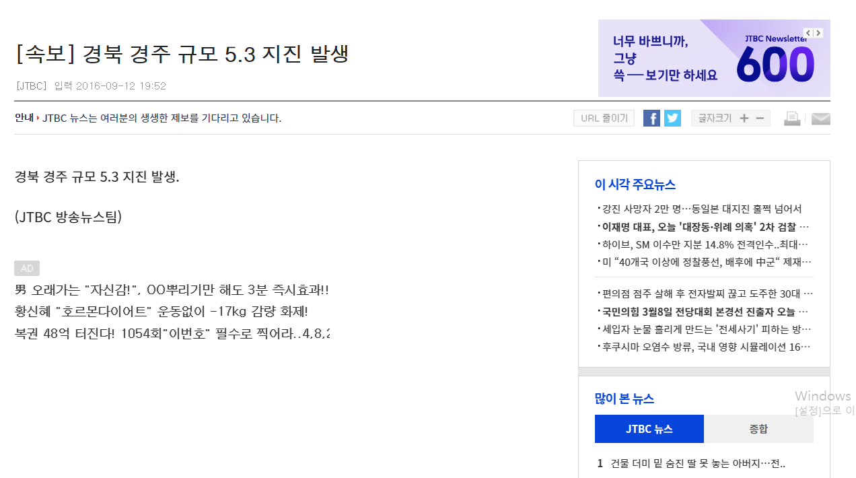
개발 동기

Slide 6
02
개발 구상

Slide 7
개발 구상
레퍼런스

Slide 8
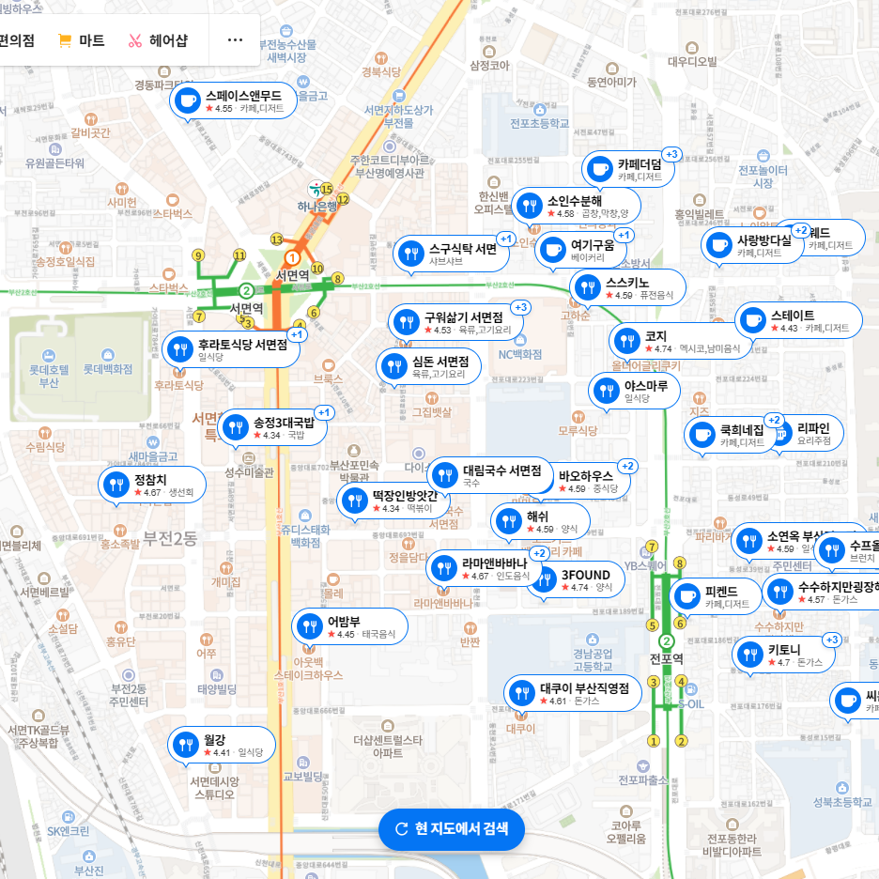
개발 구상
레퍼런스

Slide 9
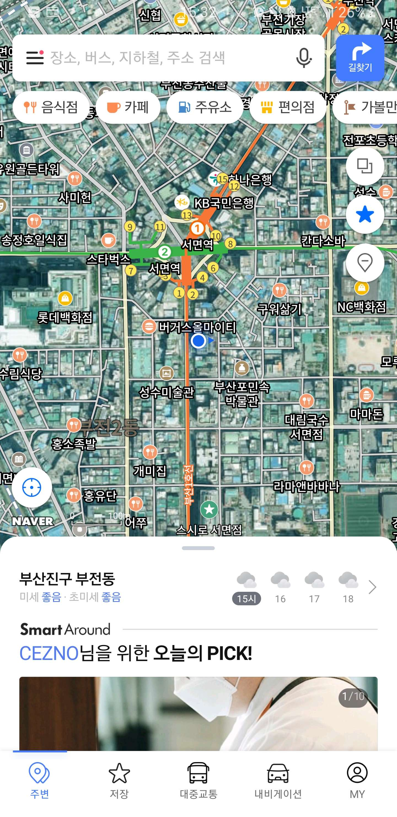
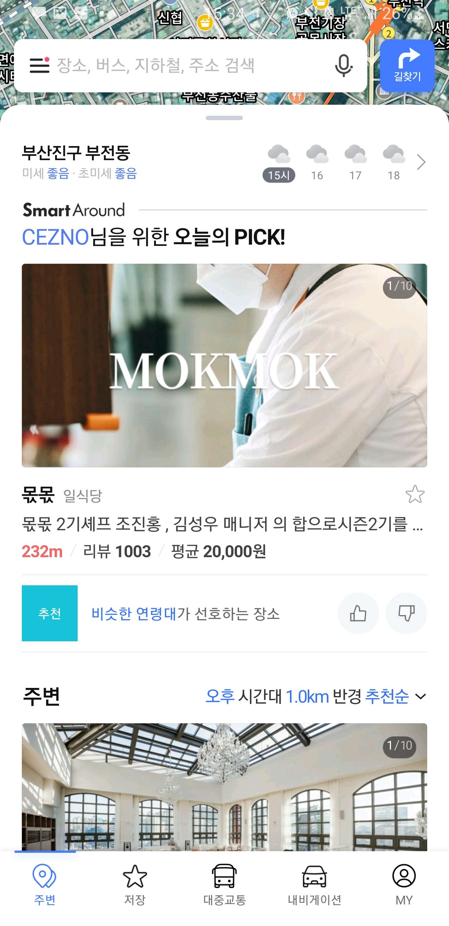
개발 구상
레퍼런스

Slide 10
개발 구상
기능 구현

Slide 11



개발 구상
기능 구현

Slide 12
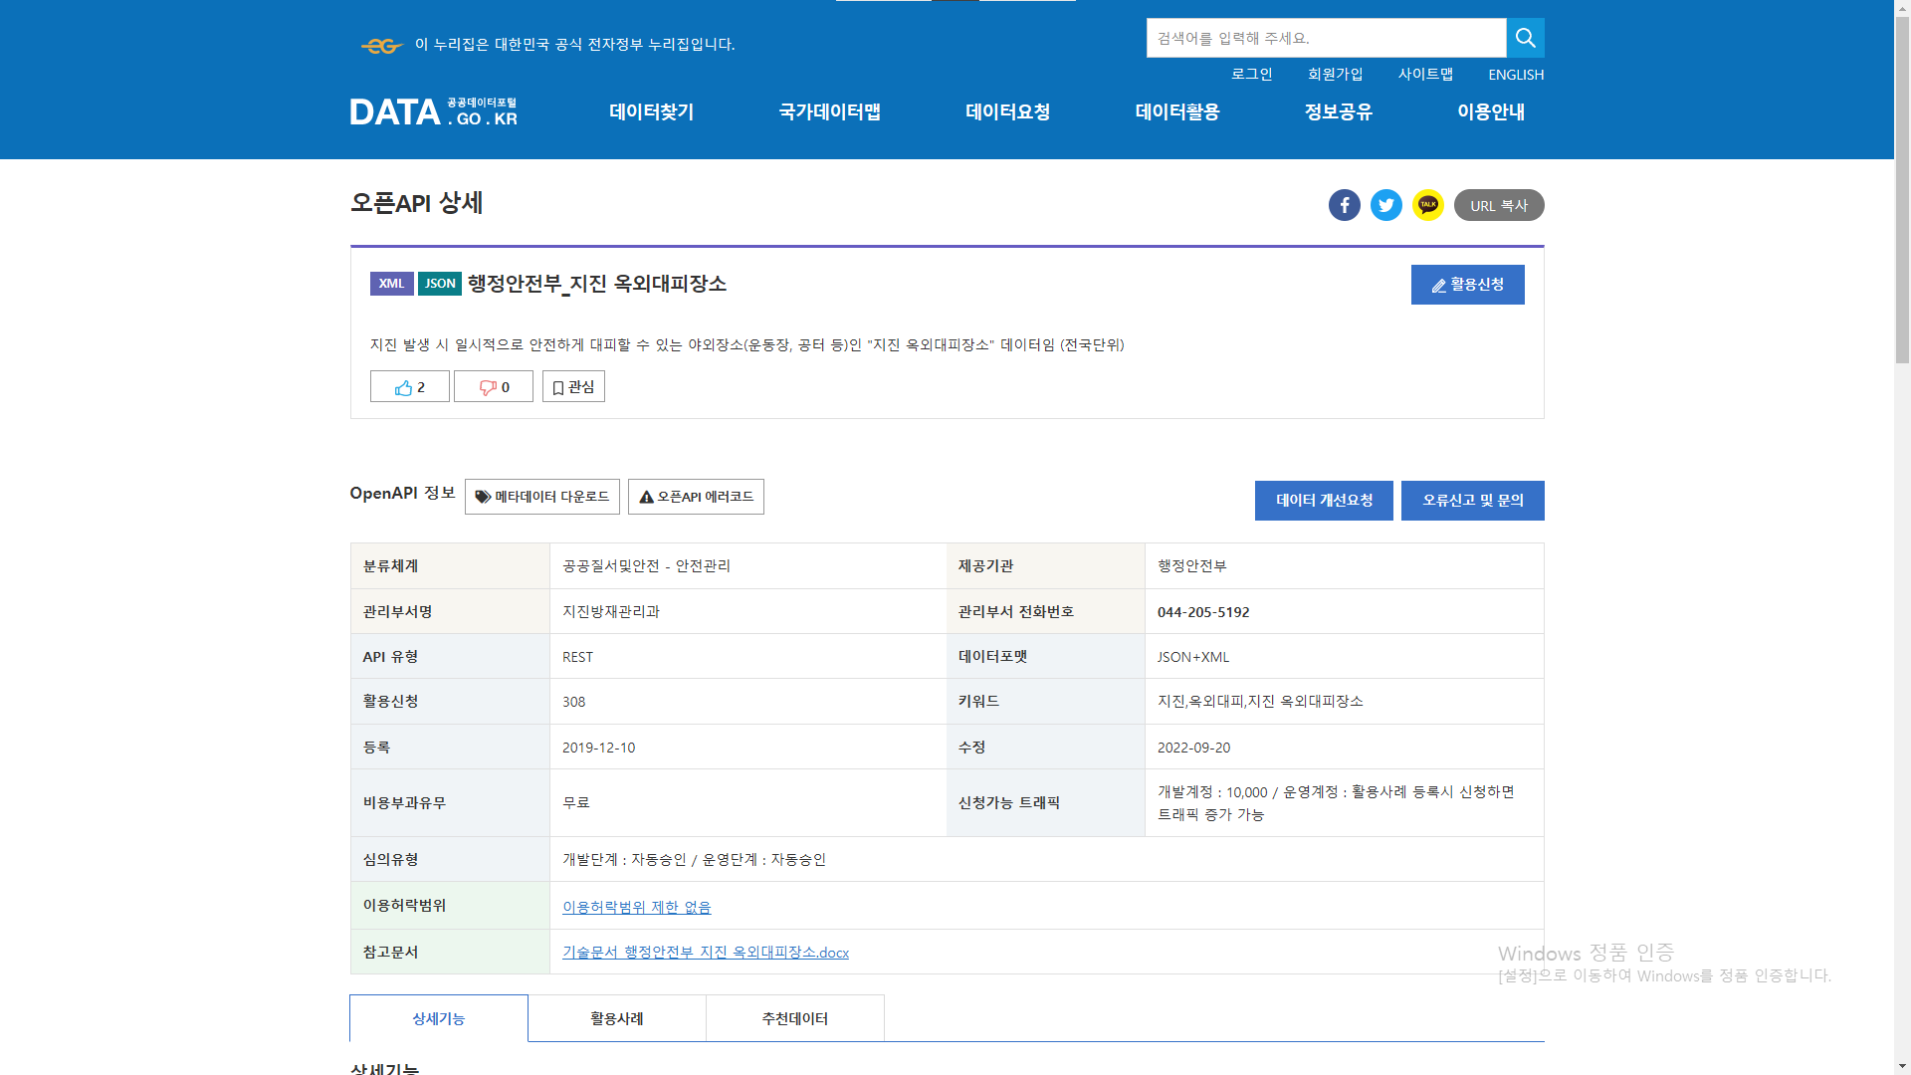
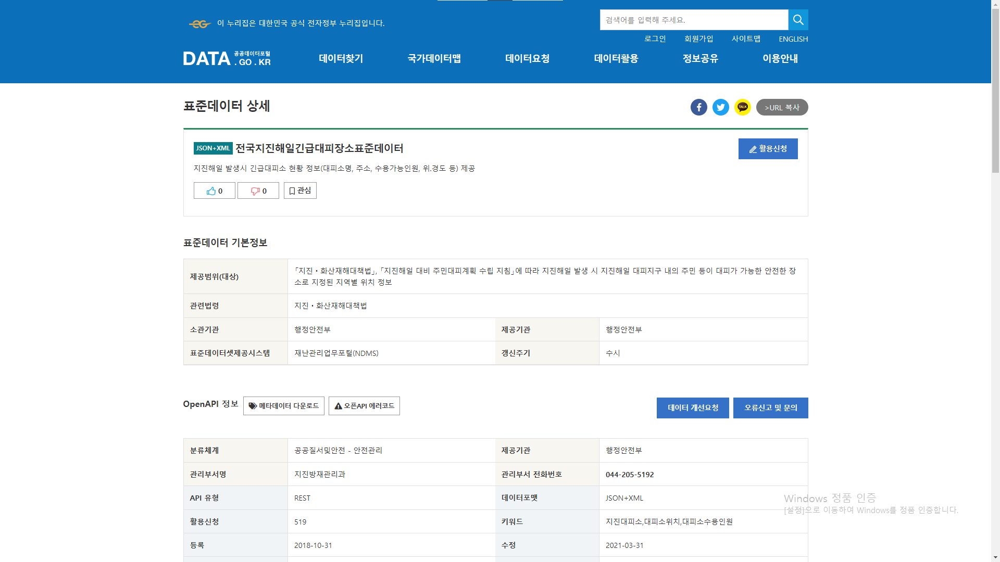
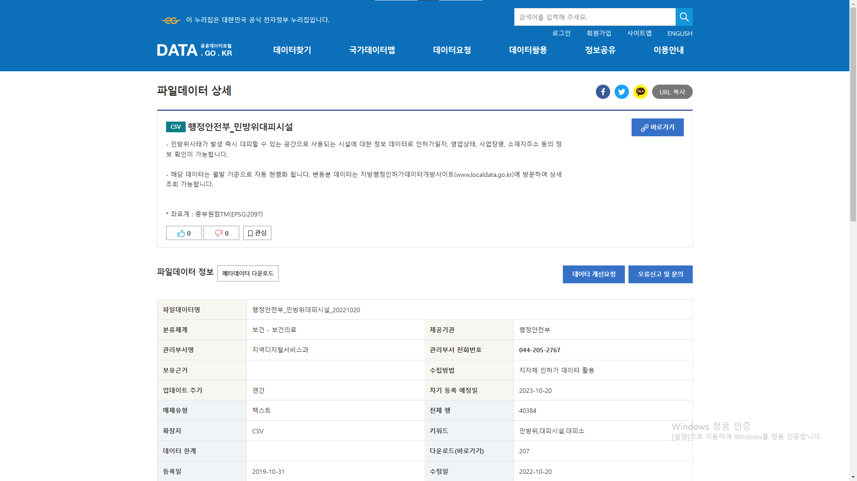
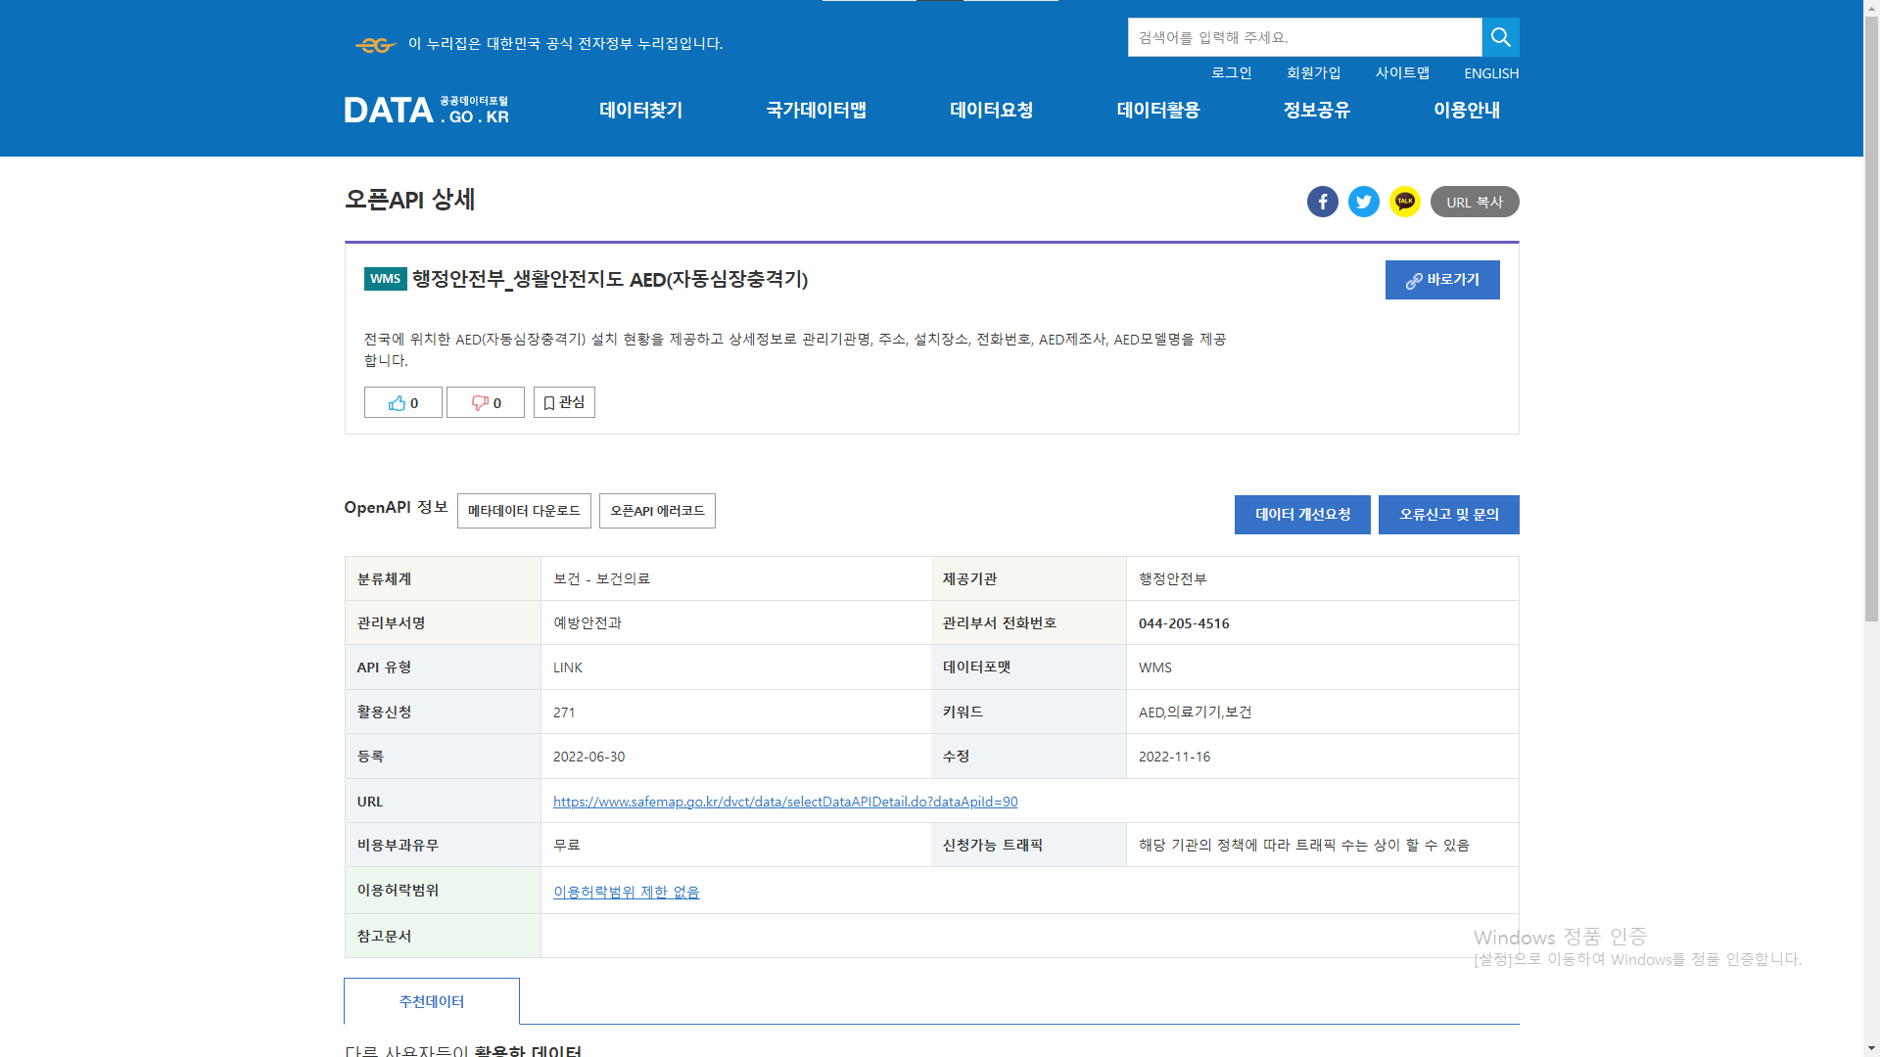
개발 구상
기능 구현

Slide 13
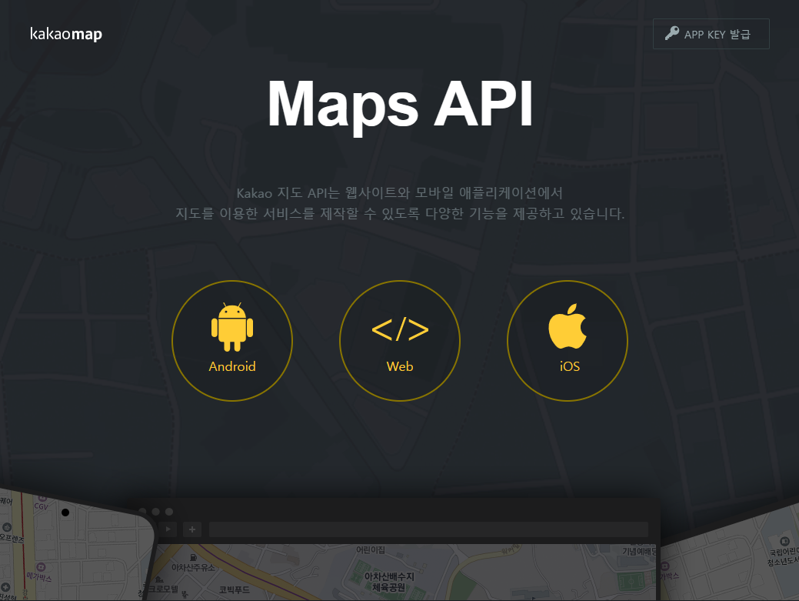
개발 구상
기능 구현

Slide 14
개발 구상
DB 설계

Slide 15
개발 구상
DB 설계
AED
Civil
FireBase
RealtimeDB
Earthquake
Tsunami

Slide 16
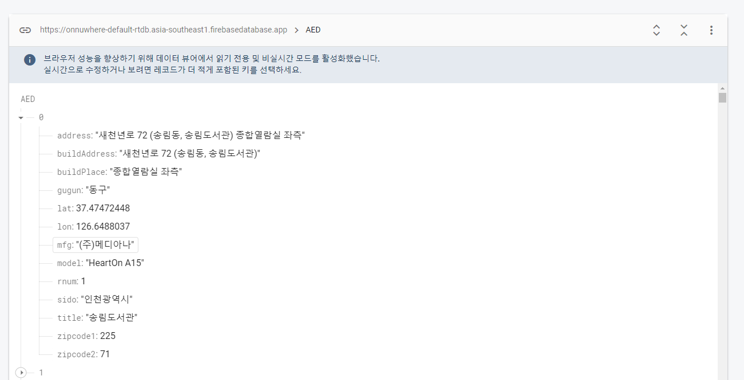
개발 구상
DB 설계

Slide 17
03
실제 시연

Slide 18
04

Slide 19
한계

Slide 20
한계
Android 12 이후 Splash Screen

Slide 21
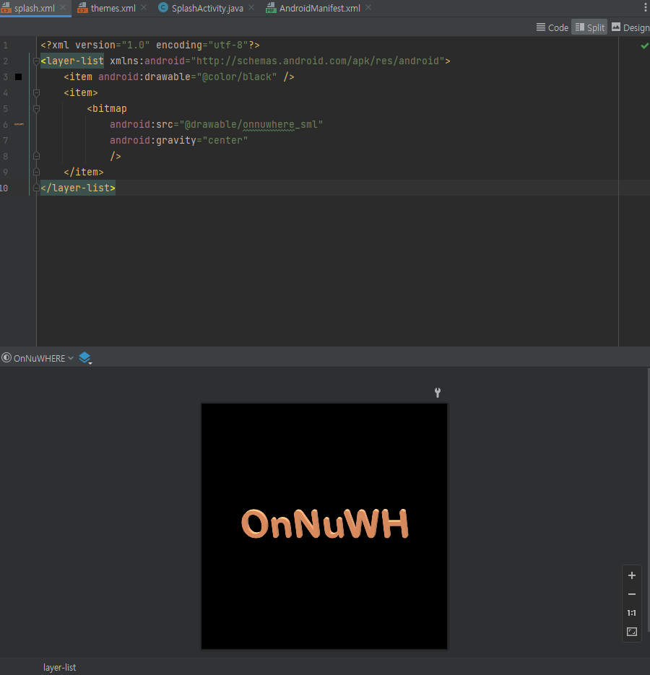
Android 12 이후 Splash Screen
drawble/splash.xml

Slide 22
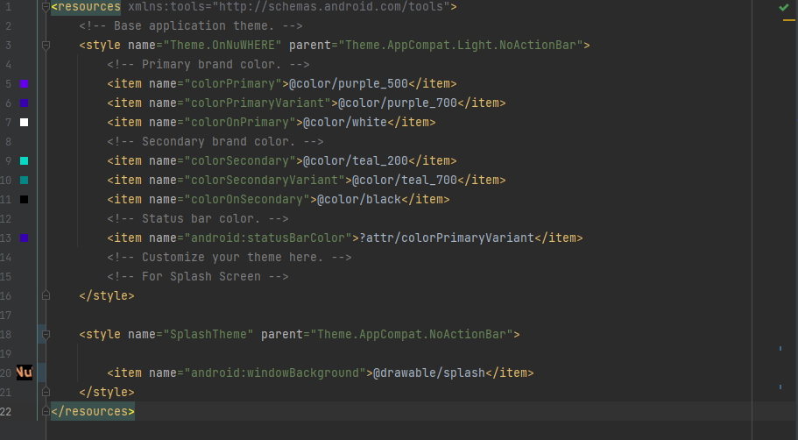
Android 12 이후 Splash Screen
values/themes/themes.xml

Slide 23
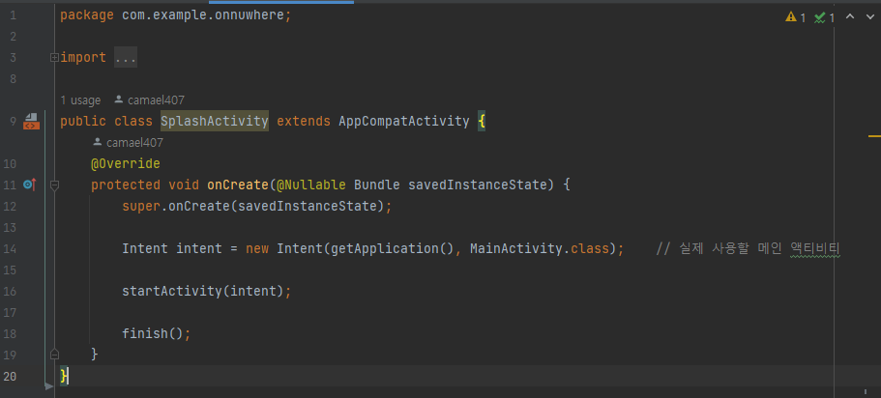
Android 12 이후 Splash Screen
SplashActivity.java

Slide 24
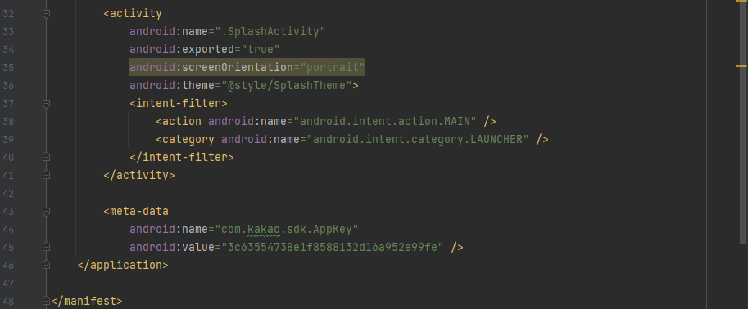
Android 12 이후 Splash Screen
AndroidManifest.xml

Slide 25
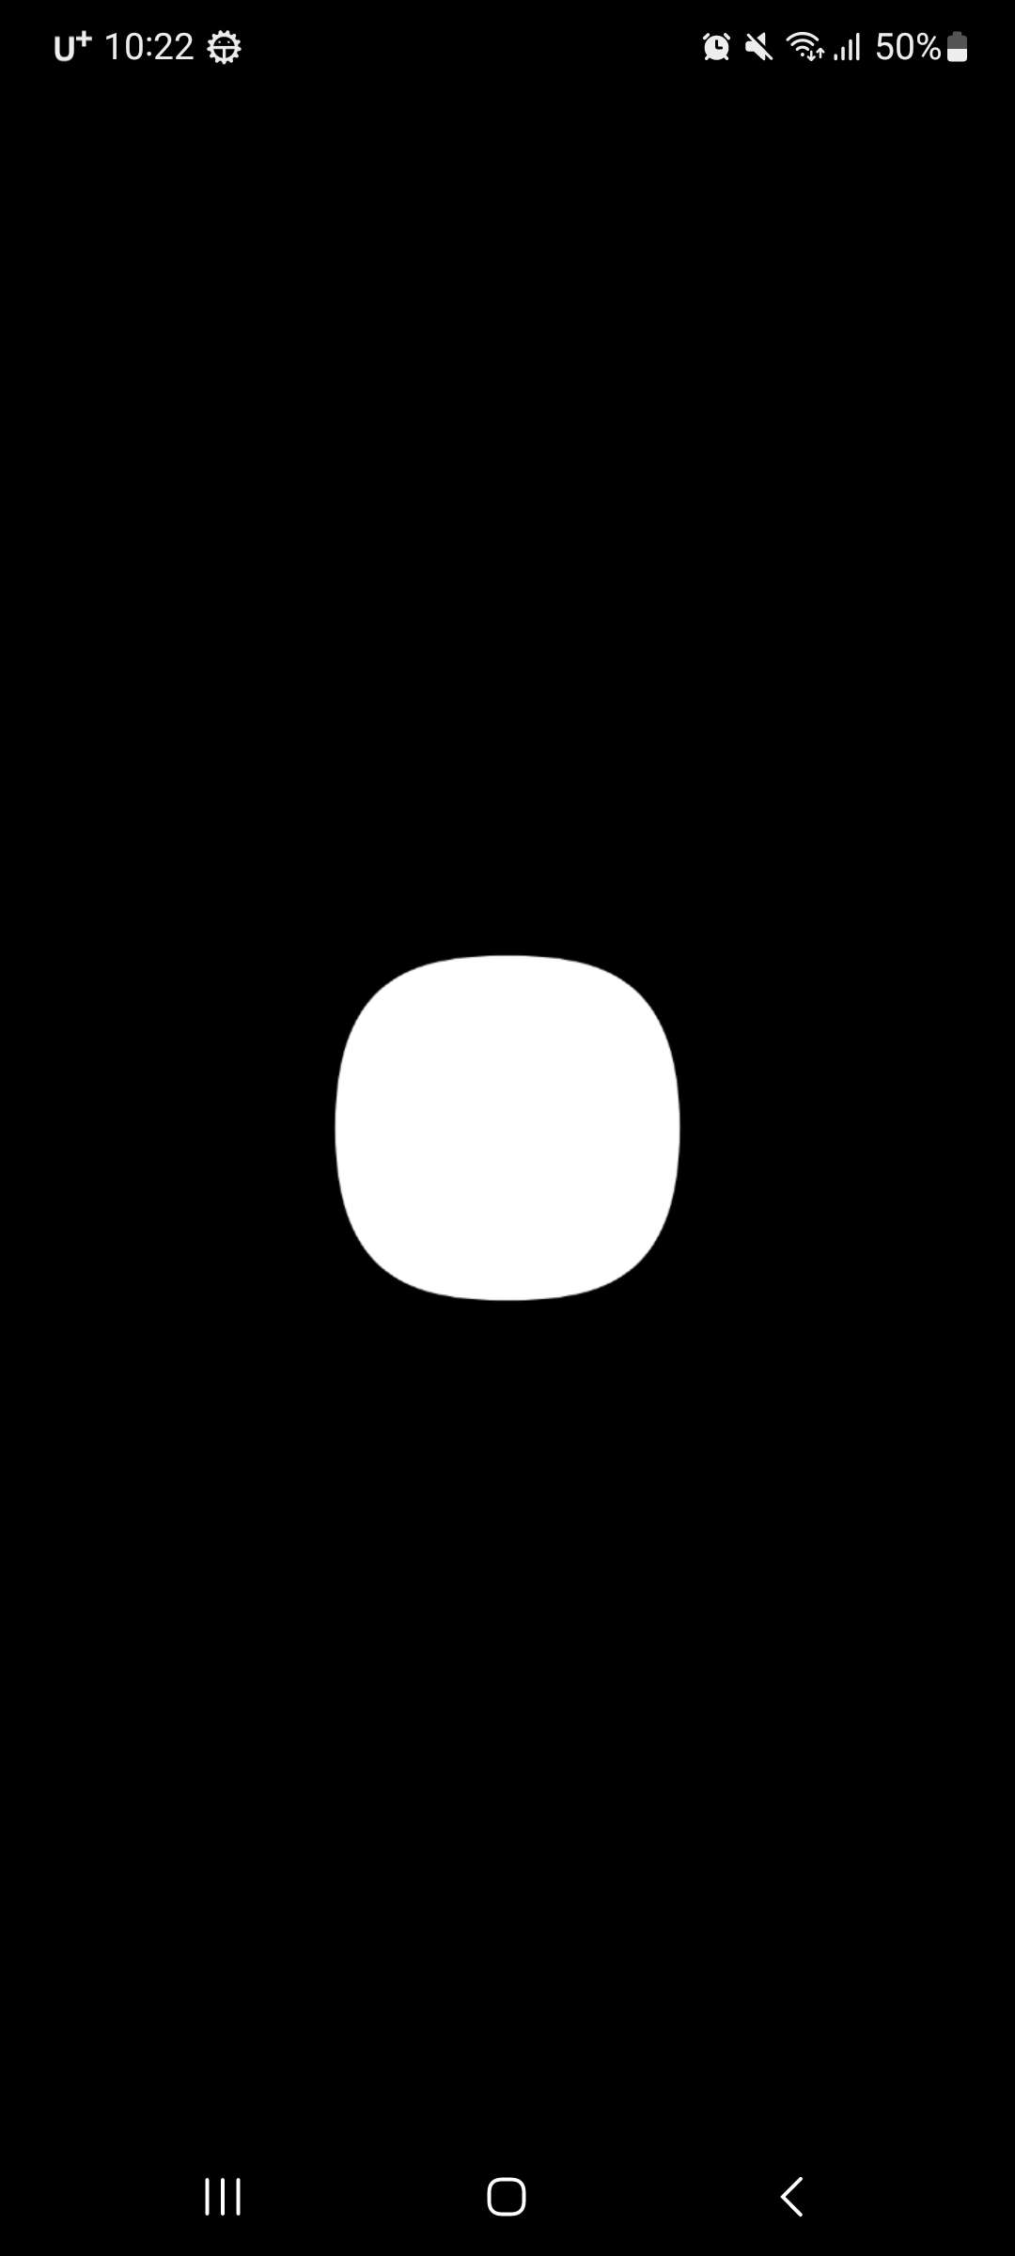
Android 12 이후 Splash Screen

Slide 26
한계
공공 데이터 api 문제

Slide 27
공공 데이터 api 문제

Slide 28
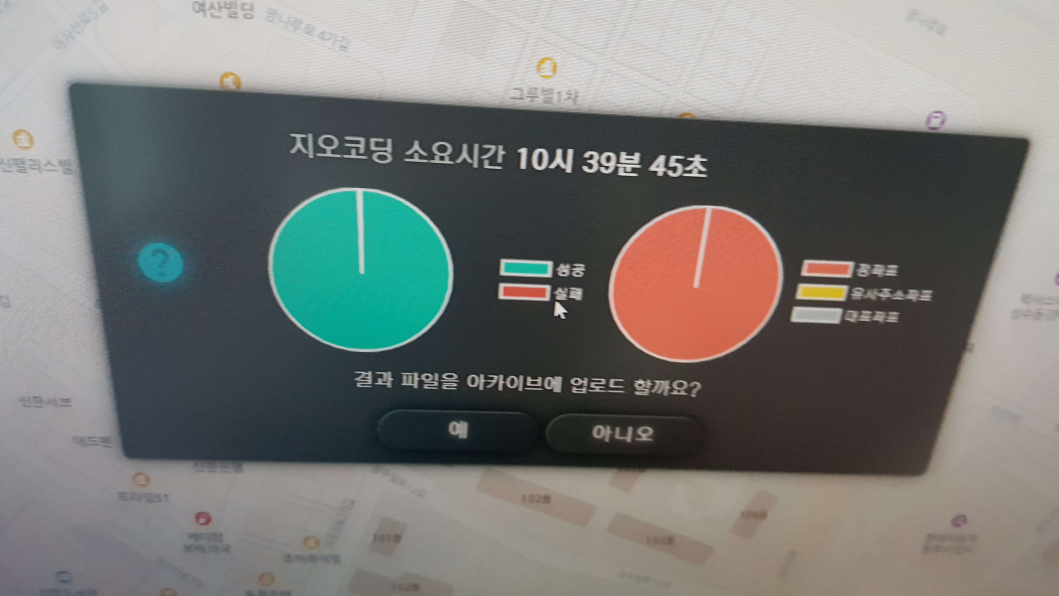
공공 데이터 api 문제

Slide 29
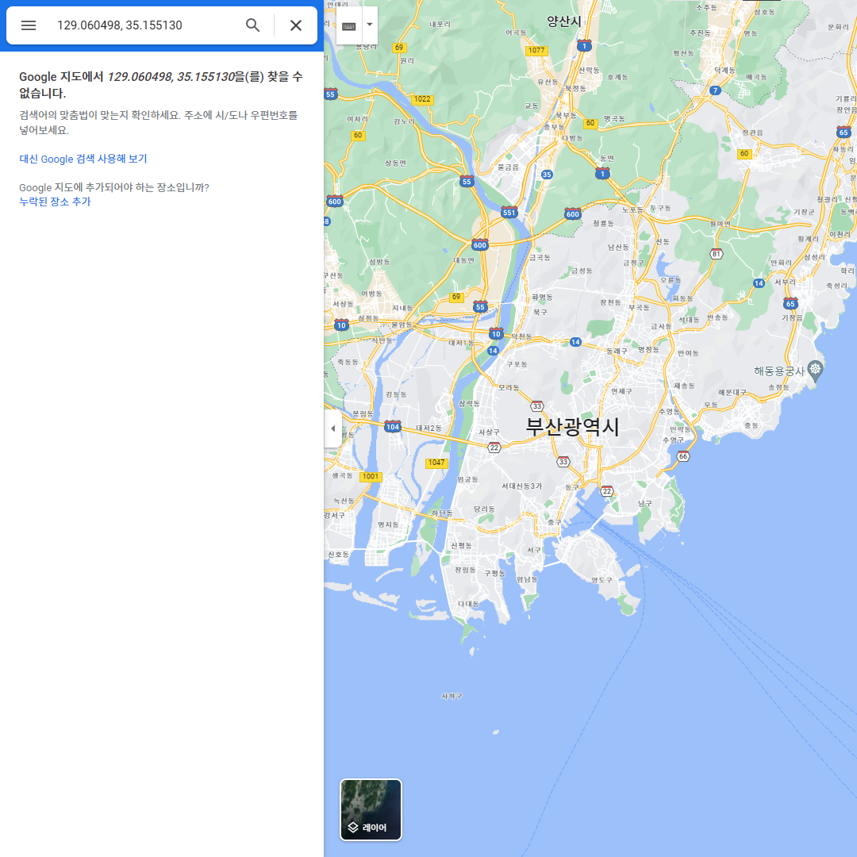
공공 데이터 api 문제

Slide 30
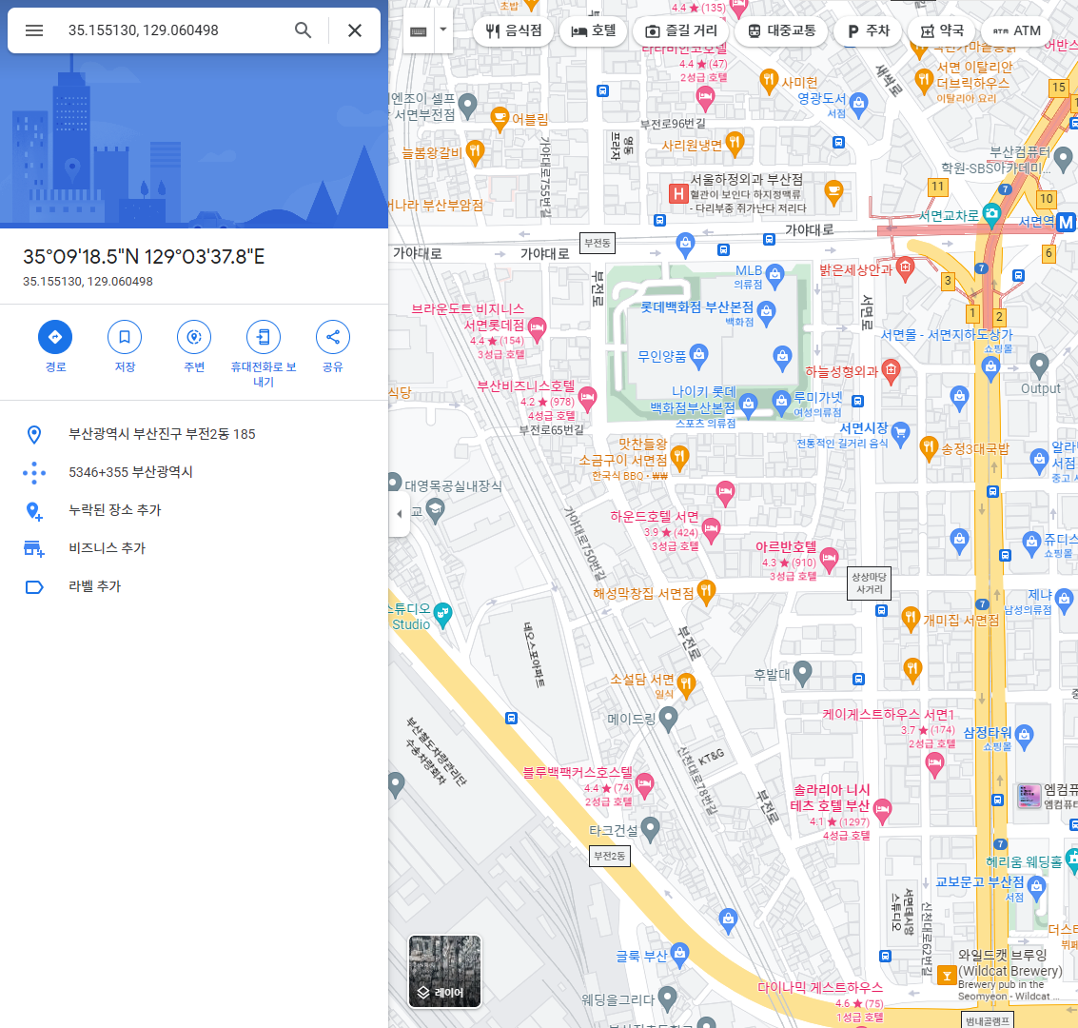
공공 데이터 api 문제

Slide 31
한계
AED, CivilSearch()… 비동기 작동 문제

Slide 32
한계
Kakao Map Api 숙지

Slide 33
한계
로딩 프로그레스 바 미구현

Slide 34
한계
GPS 권한 이슈

